Slide 1
Vererbung und Zugriffsmodifizierer
Notes:
Willkommen!
Sämtliche Notizen sind nur zur Unterstützung für den Trainer gedacht.

Slide 2
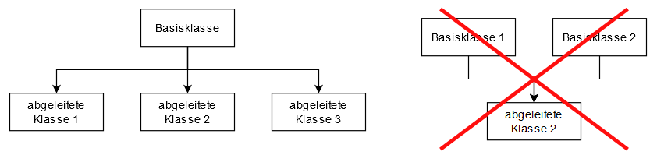
Vererbung (Ableitung)
Klassen können voneinander erben
übernehmen Eigenschaften und Methoden der Basisklasse*
Es kann an beliebig viele Klassen vererbt werden
Es kann nur von jeweils einer Klasse geerbt werden
*nicht alle Member werden übernommen(bspw. kein Konstruktor/Destruktor)

Slide 3
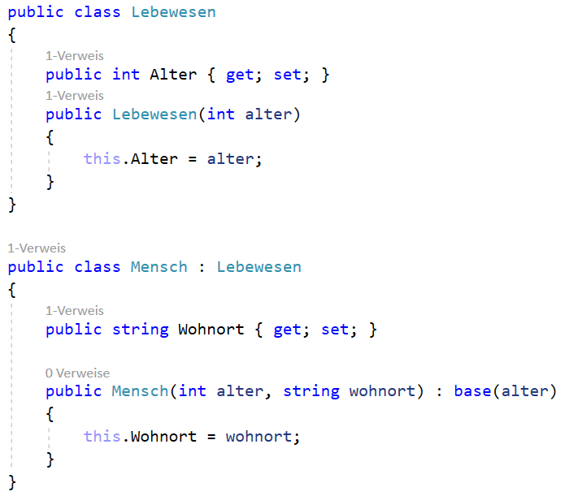
Konstruktoren in abgeleiteten Klassen
beim Initialisieren einer neuen Instanz wird immer erst der Konstruktor der Basisklasse ausgeführt
wenn der Konstruktor der Basisklasse Parameter enthält, muss dieser explizit mit „: base(Parameter)“ angegeben werden
Notes:
beim

Slide 4
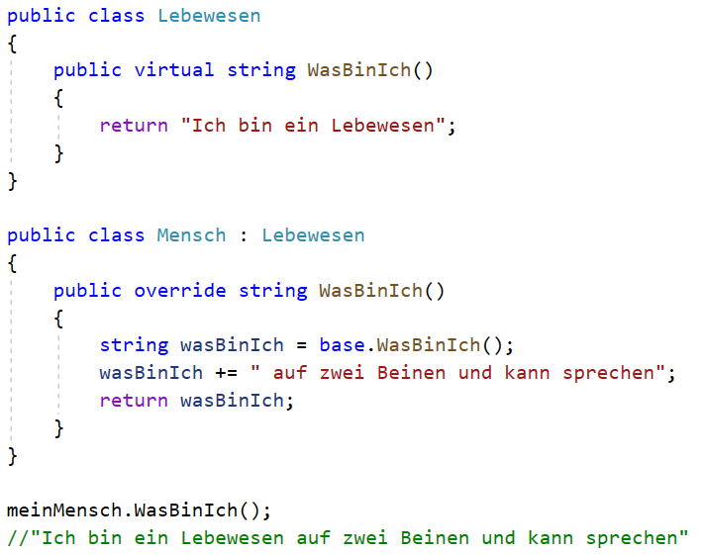
virtuelle Member
verhalten sich wie normale Member und können auch so aufgerufen werden
können von einer abgeleiteten Klasse mit dem Schlüsselwort „override“ überschrieben werden
mit Schlüsselwort „base“ kann auf den Basisklassenmember zugegriffen werden

Slide 5
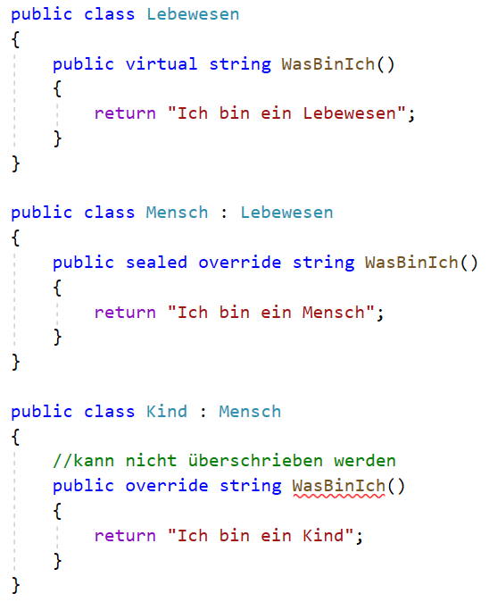
Überschreibung verhindern
man kann durchgehend virtuelle Member überschreiben, auch wenn eine Klasse von einer schon abgeleiteten Klasse abgeleitet ist
dies kann man verbinden indem man das Schlüsselwort „sealed“ verwendet und somit den neu ableitenden Klassen das Überschreiben unterbindet

Slide 6
Zugriffsmodifizierer (Modifier)
können für Felder, Eigenschaften, Methoden und ganze Klassen verwendet werden
Modifier​ | Zugriff​
public​ | von außerhalb der Klasse​
private​ | nur innerhalb der Klasse​
protected​ | innerhalb der Klasse und in allen abgeleiteten Klassen​
internal​ | nur die aktuellen Assembly​
protected internal | nur die aktuellen Assembly oder abgeleitete Klasse
private protected | nur abgeleitete Klassen innerhalb der Assembly
Notes:
protected internal
überall innerhalb der Assembly
auch in anderen Assemblys wenn es eine abgeleitete Klasse ist
private protected
überall innerhalb der Assembly

